Slide 1
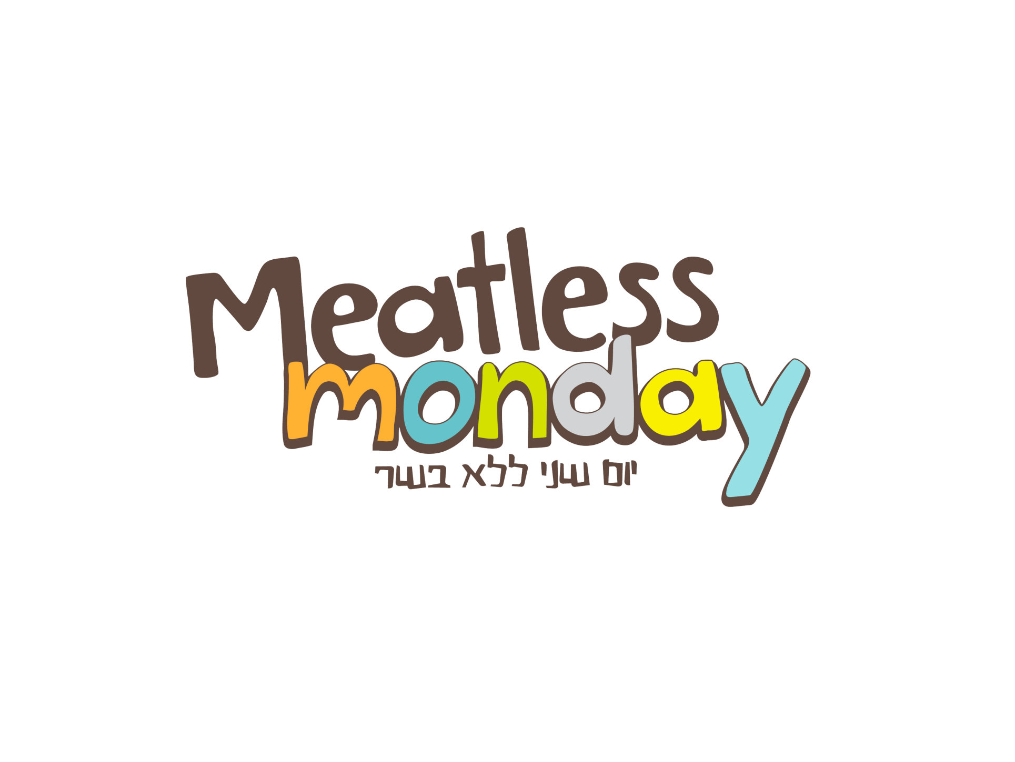

צעד קטן
שמשנה את העולם

Slide 2

כמה מילים על
הסיפור שלי...

Slide 3

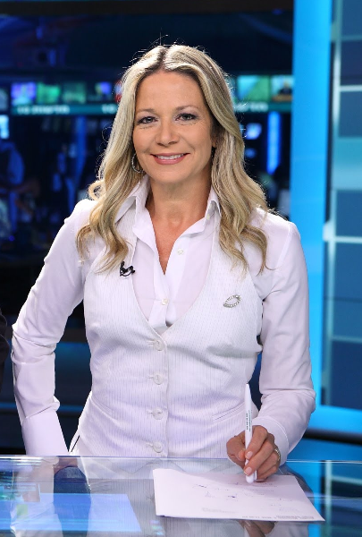
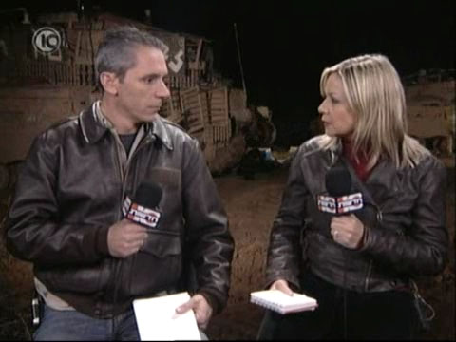

Slide 4
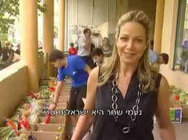


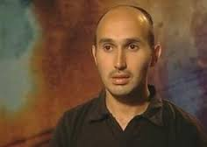
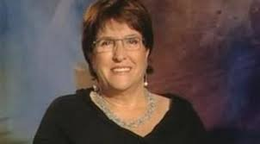
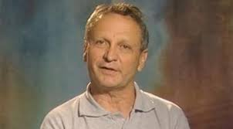
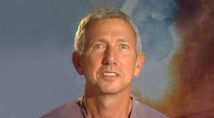

Slide 5
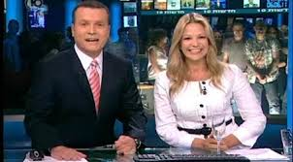

Slide 6

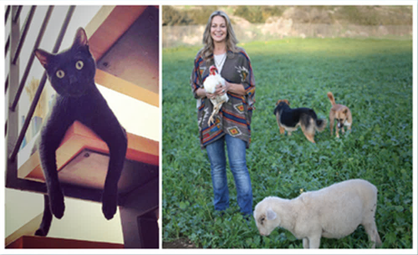

Slide 7

סר פול מקרטני נותן השראה

Slide 8

כמה מילים על הסיפור של

Slide 9

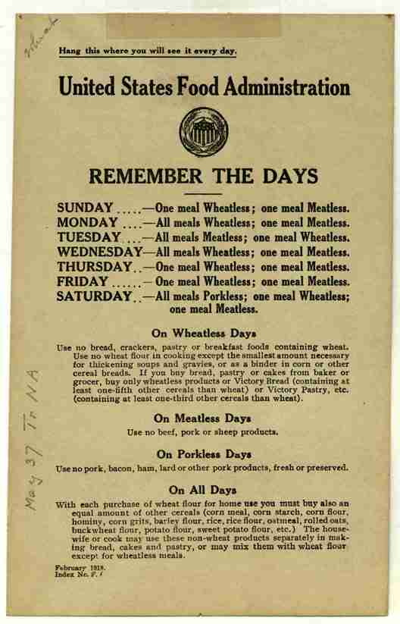
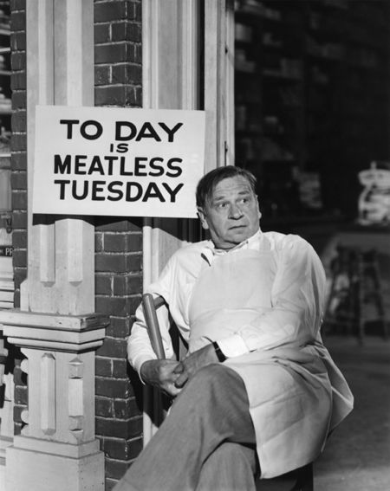
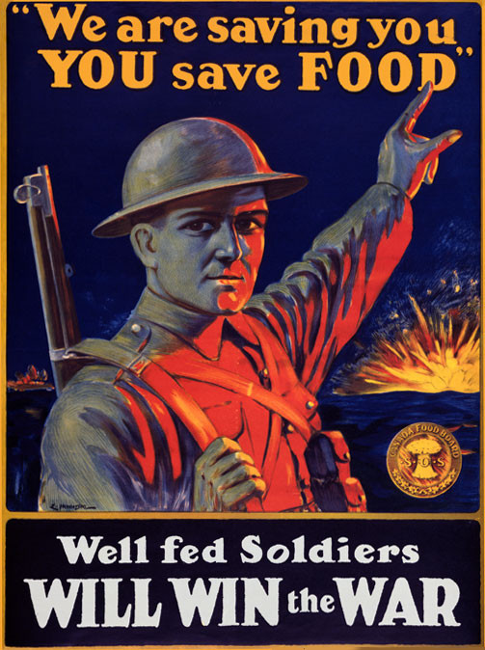
Meatless Monday
נולד בכלל כ-Meatless Tuesday
בארה"ב של מלחמת העולם הראשונה

Slide 10


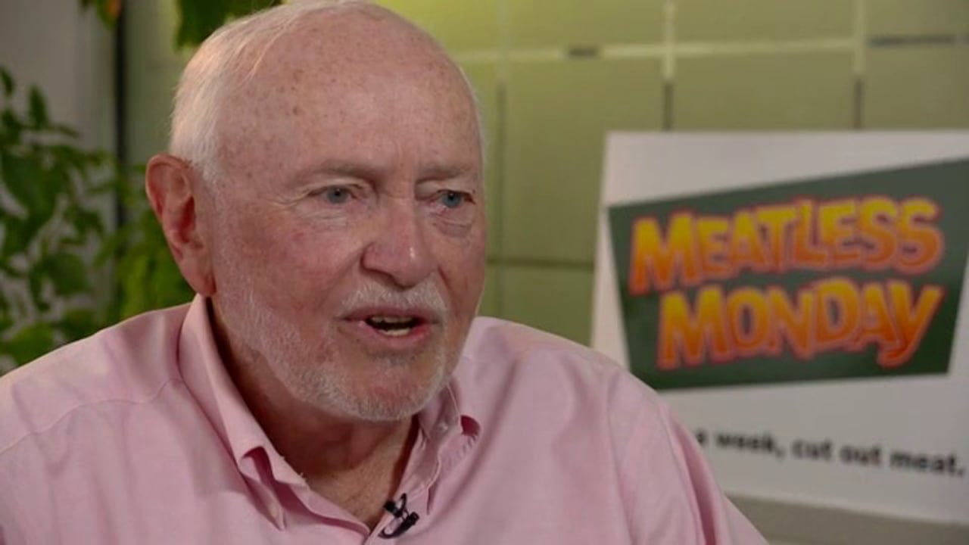
בשנת 2003
קם לתחייה במסגרת המלחמה בהשמנה
(ועבר לימי שני)

Slide 11

בשנת 2006
האו"ם מפרסם את הדו"ח "צילו הארוך של משק החי"

Slide 12

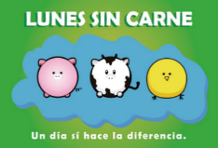
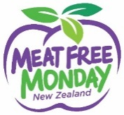
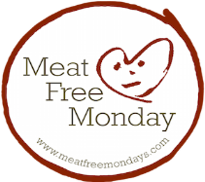
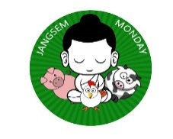




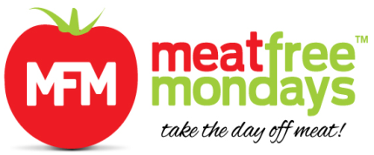


Meatless Monday
הופך לתנועה עולמית

Slide 13
עכשיו אתם בטח שואלים את עצמכם
למה?

Slide 14

בואו נדבר על בשר

Slide 15
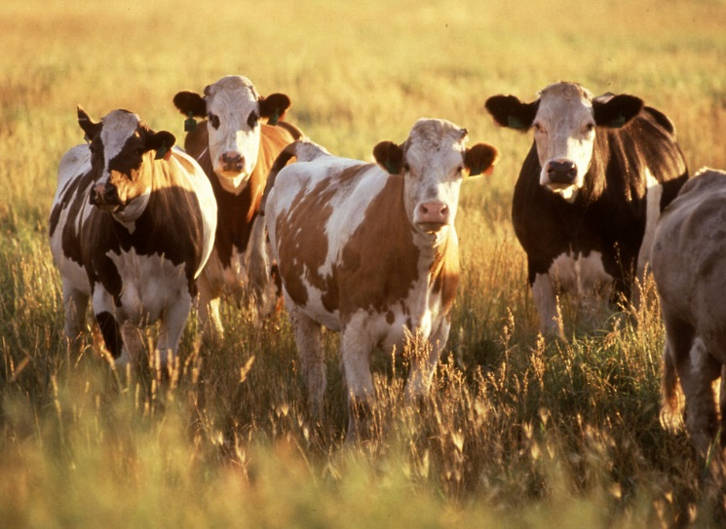
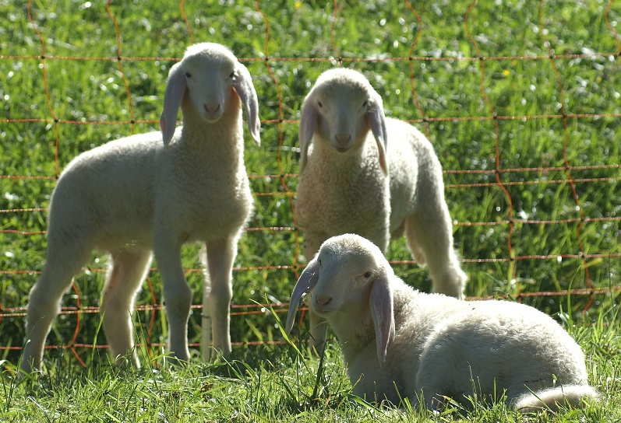
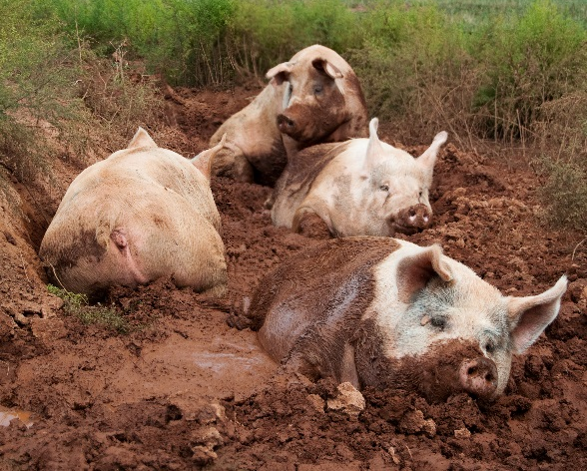
פעם, גידול הבשר היה במשקים
והצריכה הייתה מתונה

Slide 16
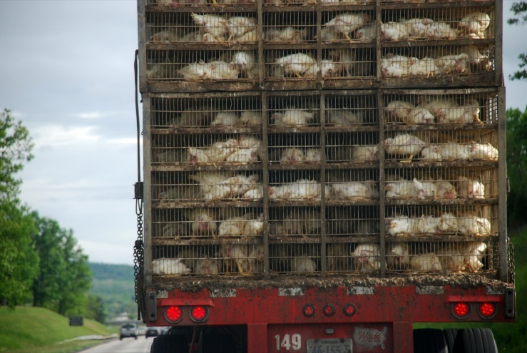
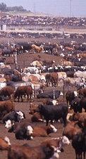
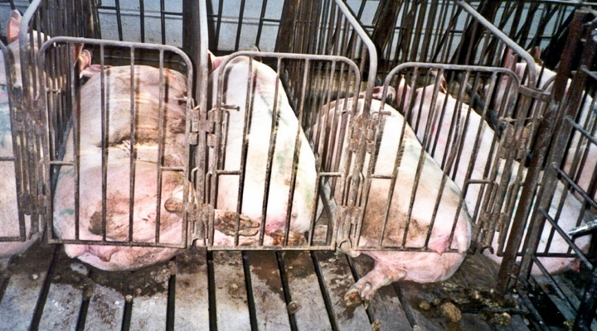
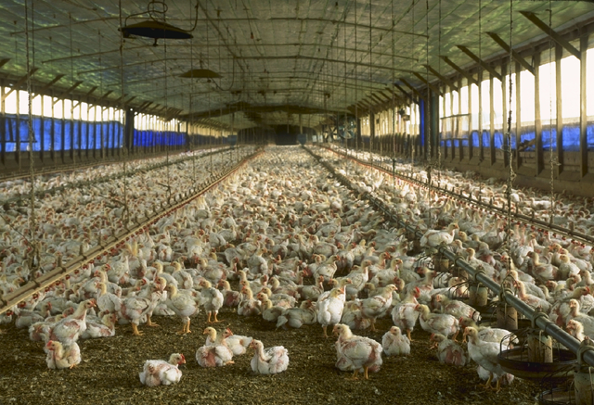
כיום זו תעשייה לכל דבר

Slide 17
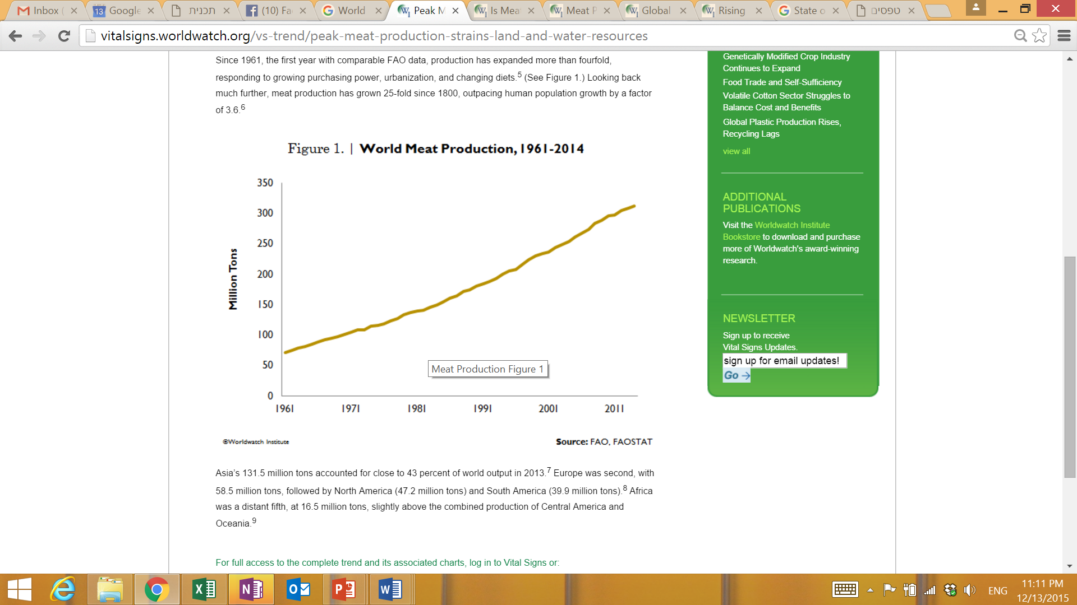
תעשיה שהכפילה את עצמה
פי 5 ב-50 שנה

Slide 18
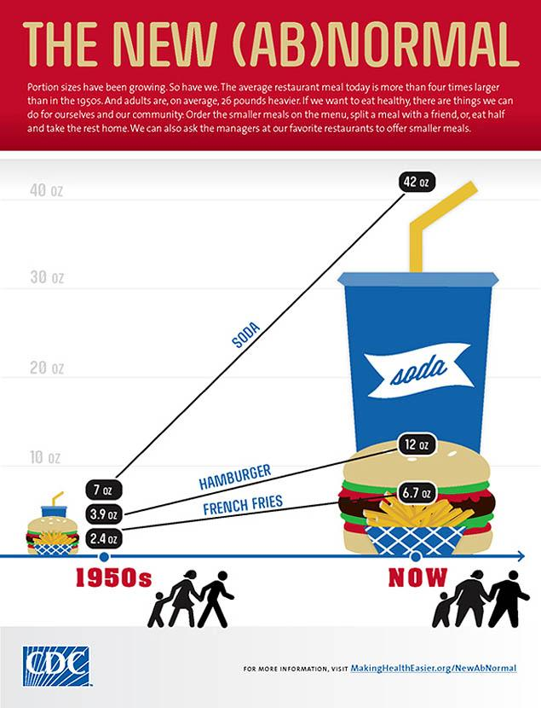
התרגלנו לאכול הרבה יותר

Slide 19

תעשיה
שפוגעת
בסביבה ובאדם

Slide 20
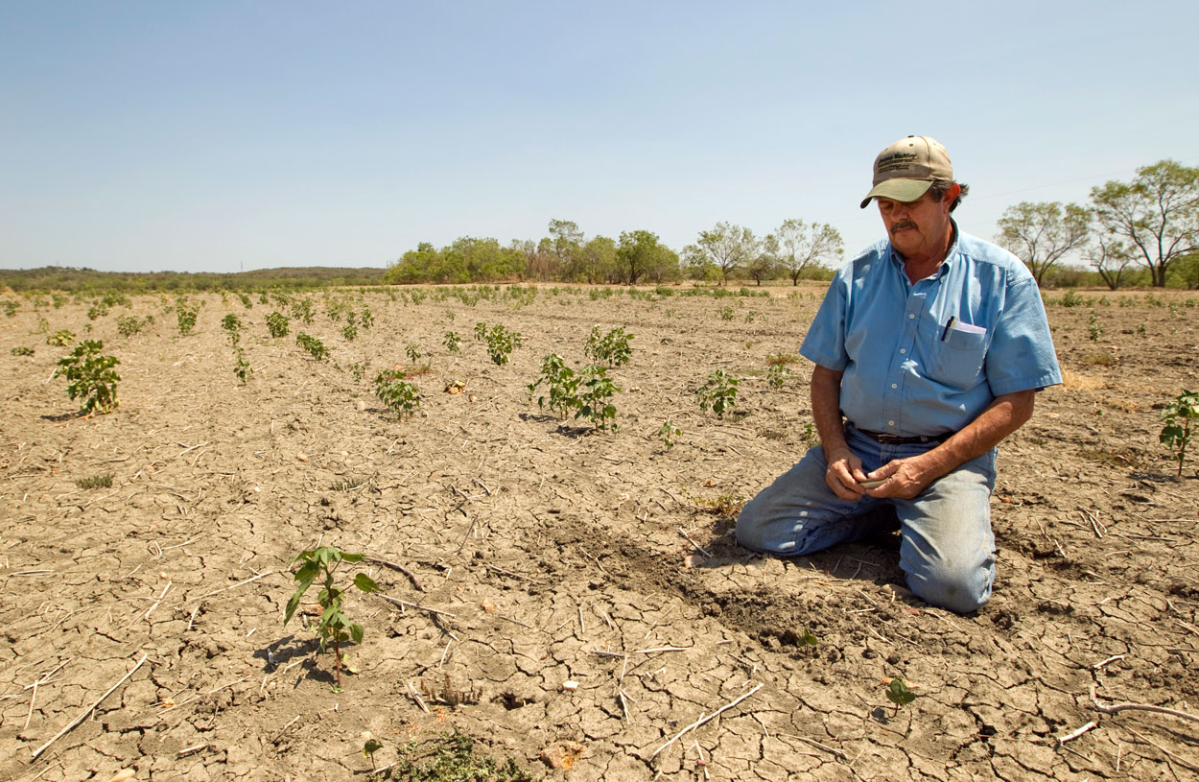
היה לכם חם בקיץ האחרון?

Slide 21

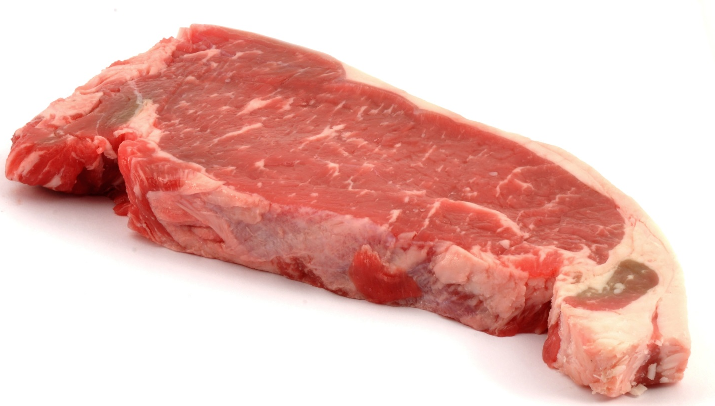
הדרך שהסטייק
עושה לצלחת שלכם היא אחד הגורמים המרכזיים לכך

Slide 22
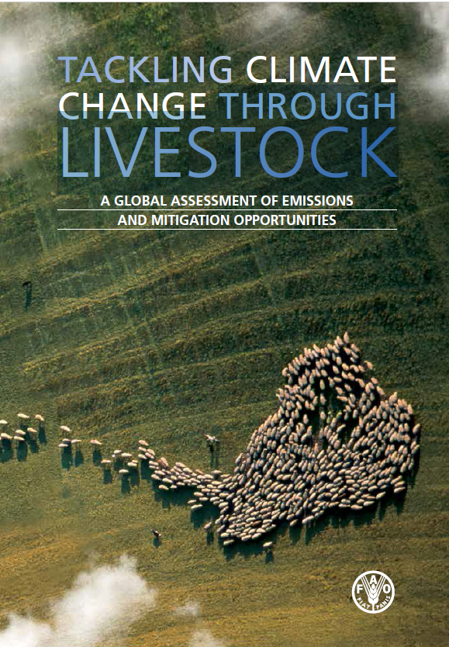
כמה משפיעה תעשיית הבשר
על שינויי האקלים?
ב- 2013 דו"ח הפאנל לשינויי האקלים של האו"ם קבע כי משק החי אחראי
ל-14.5%
מפליטות גזי החממה

Slide 23
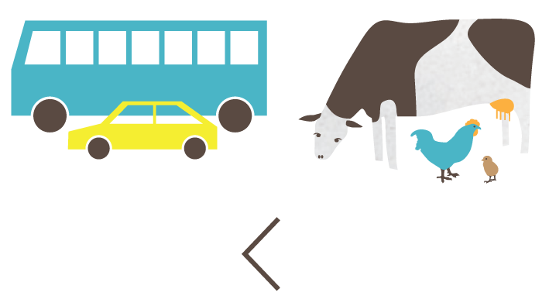
14.5% = יותר גזי חממה מתחבורה!

Slide 24

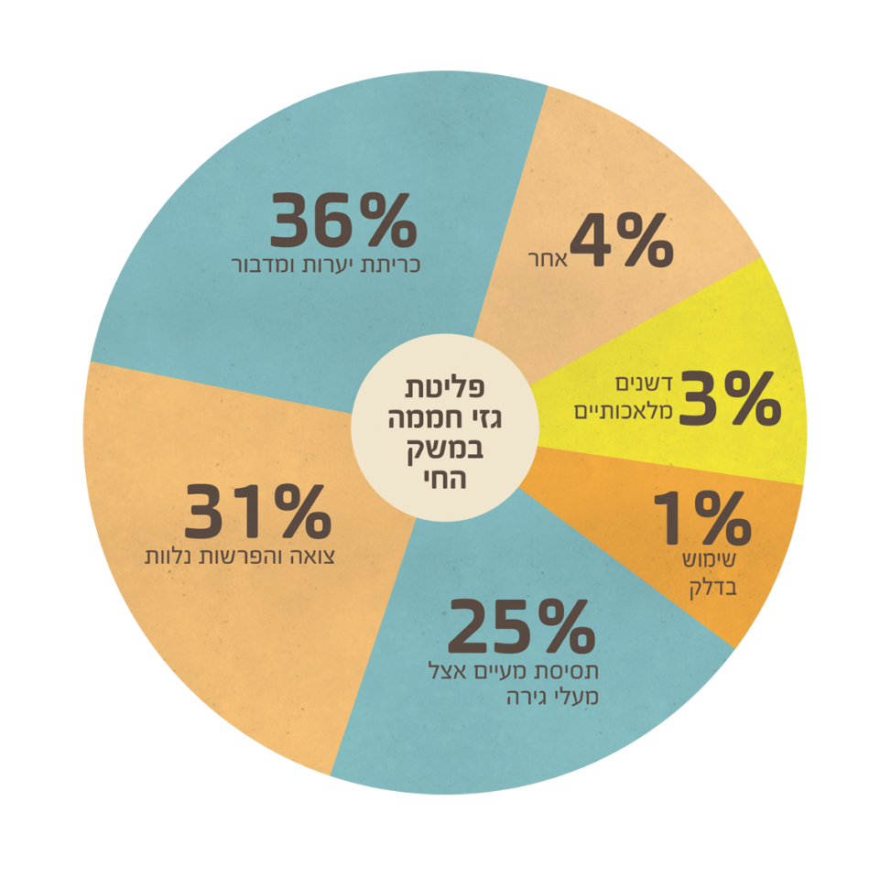
מקור: ד"ר רג'נדרה פצ'אורי, IPCC

Slide 25
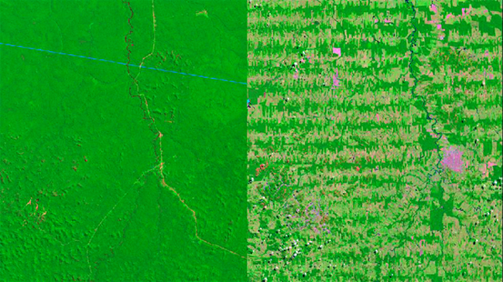
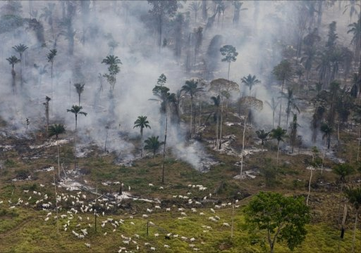
70% מיערות הגשם נכרתים לצורך מרעה או גידול מזון לבעלי חיים
Western Brazil 1975 2012
Photo credit: NASA satellite images

Slide 26
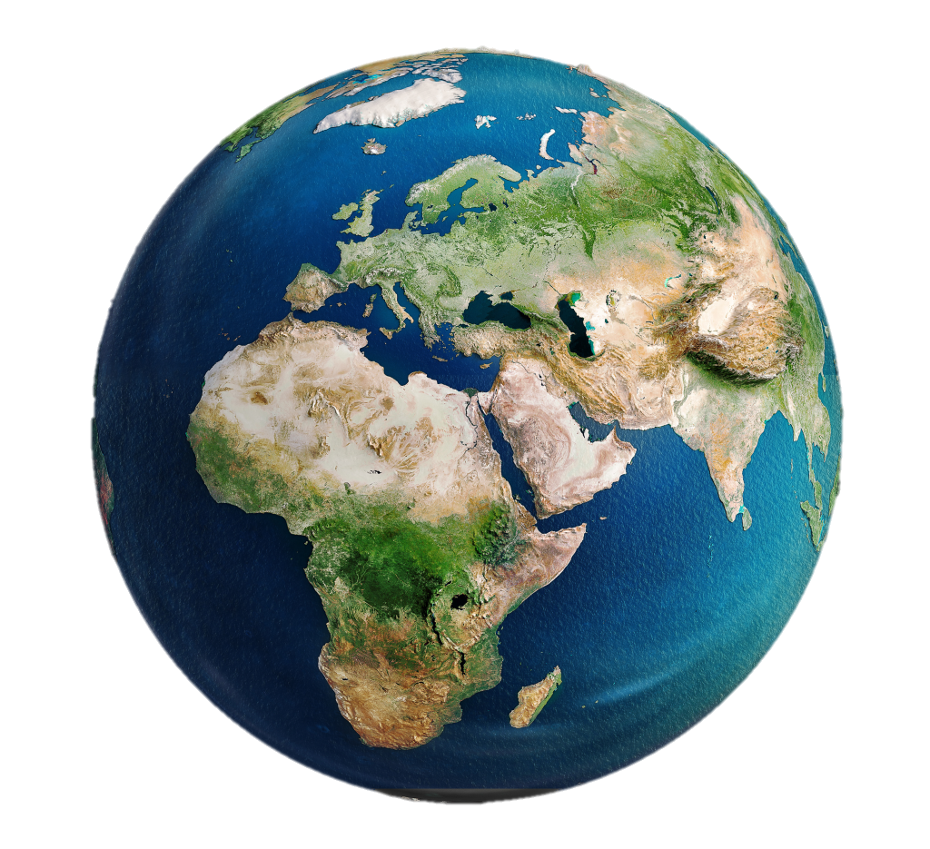


תעשיה עתירת משאבים שמנצלת
שליש מהשטח היבשתי של כדור הארץ
70% מכלל הקרקעות החקלאיות

Slide 27


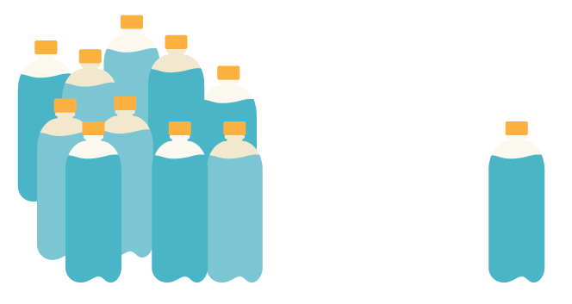
תעשיית הבשר מכלה משאבים
לייצור מזון מן החי נדרש פי 3-6 שטח לעומת מזונות צמחיים
ייצור בשר מבזבז פי 25 דלק לעומת מזון מהצומח
ייצור קילו בשר מבזבז פי 10 מים מייצור קילו חיטה
מקור: ד"ר רג'נדרה פצ'אורי, IPCC

Slide 28

כמה מים צריך להפיק סטייק אחד?

Slide 29
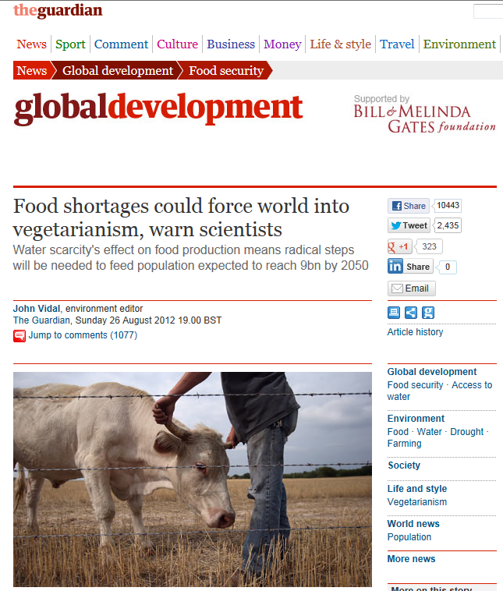
אם נמשיך ככה,
לא נגיע רחוק
מדענים מזהירים
שהמחסור במזון ידחוף את העולם
להפוך לצמחוני.
Notes:
http://www.guardian.co.uk/global-development/2012/aug/26/food-shortages-world-vegetarianism?INTCMP=SRCH

Slide 30
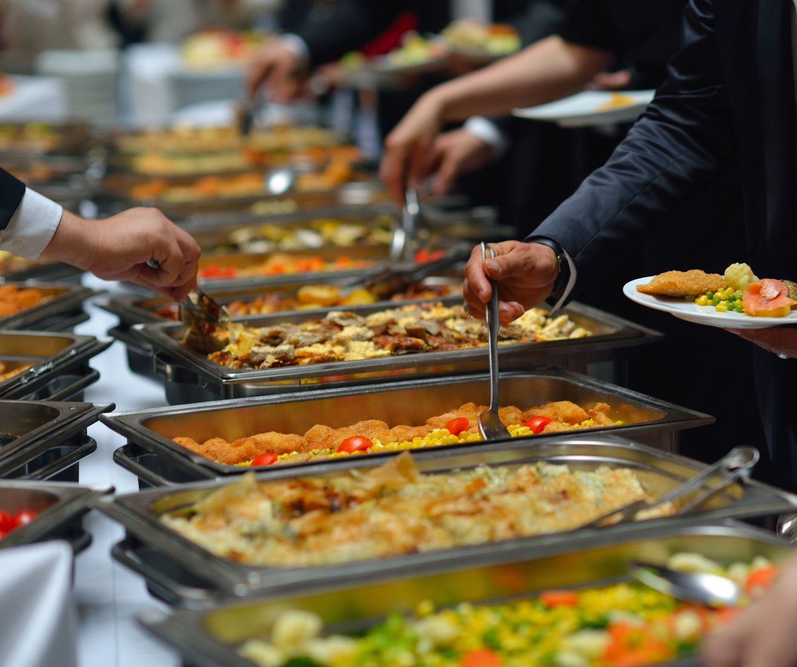
צריך לצרוך מזון מקיים
עונתי
מקומי
טבעי ולא מעובד
פחות מזון מהחי
Image ID : 14497374
כמויות קטנות, פחות בזבוז

Slide 31
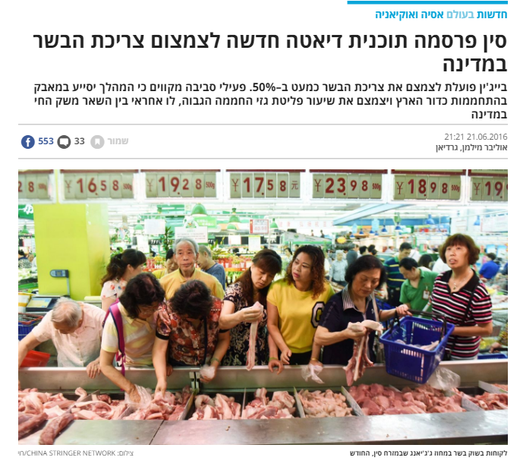
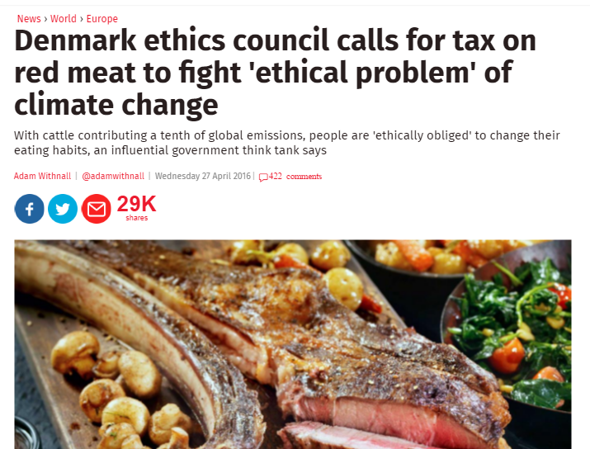
העולם מתחיל להתעורר
Notes:
http://www.guardian.co.uk/global-development/2012/aug/26/food-shortages-world-vegetarianism?INTCMP=SRCH

Slide 32
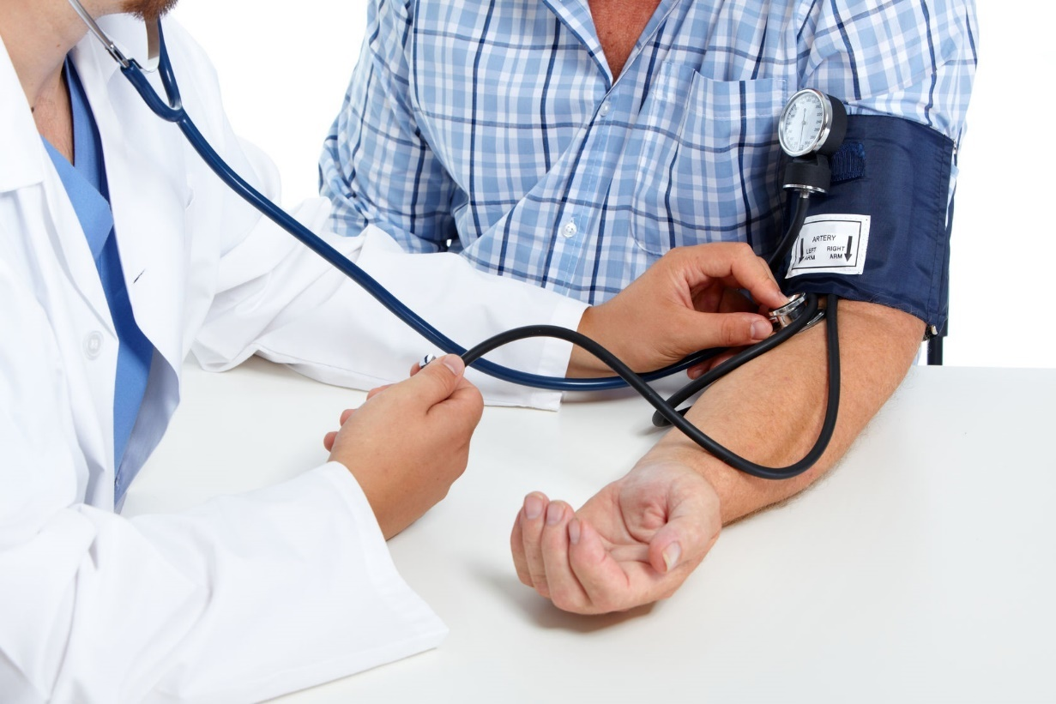
אם לא די במחיר הסביבתי,
הרי שיש את המחיר הבריאותי

Slide 33
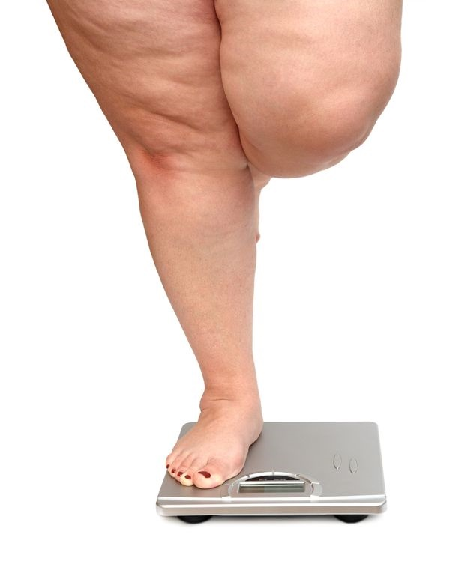
צריכת יתר של בשר מקושרת לעליה
בכולסטרול ולהשמנה
כמחצית מהאוכלוסייה בישראל (49%) נמצאת במצב של עודף משקל, השמנה או השמנת יתר
מקור הלמ"ס : *מאזן אספקת מזון 2012;
**הסקר החברתי לשנת 2010 בנושא בריאות ואורח חיים

Slide 34
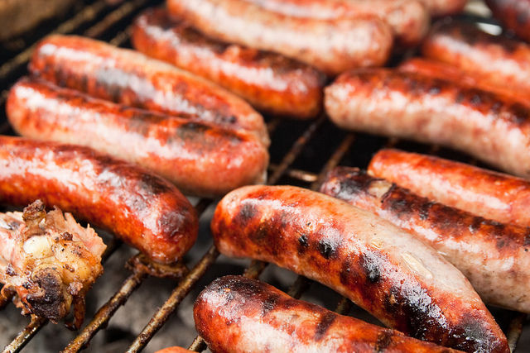
תוספת 50 גרם בשר מעובד ליום
מעלה ב-42% את הסיכון למחלת לב כלילית
מעלה ב-19% סיכון ללקות בסוכרת
מקור: מחקר הרווארד ב2010

Slide 35

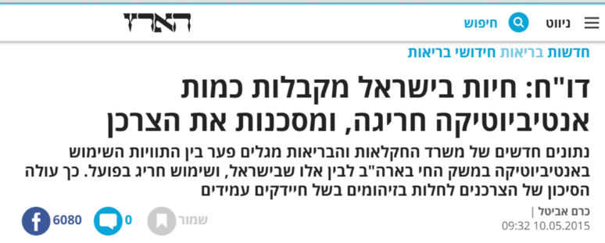
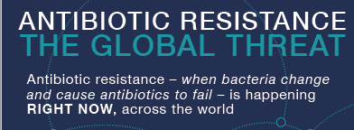
לא אמרנו כלום על אנטיביוטיקה
וזיהומים
רוב האנטיביוטיקה בעולם
משמשת את משק הבשר.
עוף נגוע בחיידקים כמוE. coli ,
סלמונלה, קמפילובקטר וליסטריה.

Slide 36

אז מה היה לנו
גורם משמעותי להתחממות גלובלית - פליטת גזי חממה, משאבי אנרגיה, מים ושטח אדירים, גורם לכריתת יערות והכחדת מינים.
מעלה סיכון להשמנה, סכרת, מחלות לב, אוסטיאופורוזיס וסרטן. בשר מכיל אנטיביוטיקה, הורמונים וזיהומים.
תעשיית המזון מן החי אכזרית ולא הומנית.

Slide 37
מה קורה
בישראל?

Slide 38
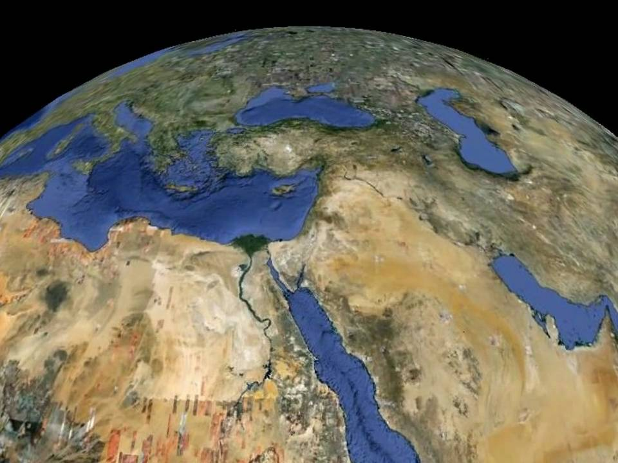
ישראל, אם לא ידעתם, היא
מעצמת בשר עולמית

Slide 39
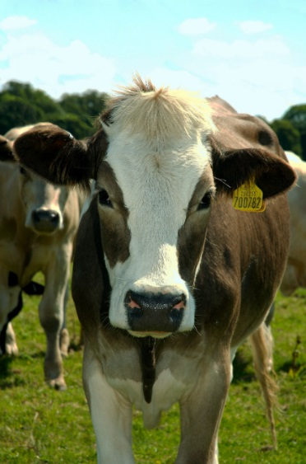
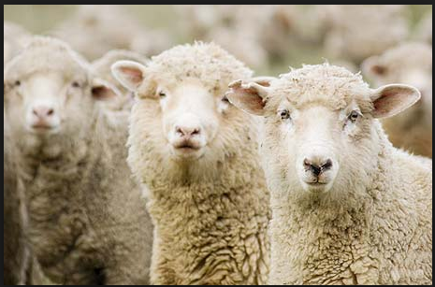
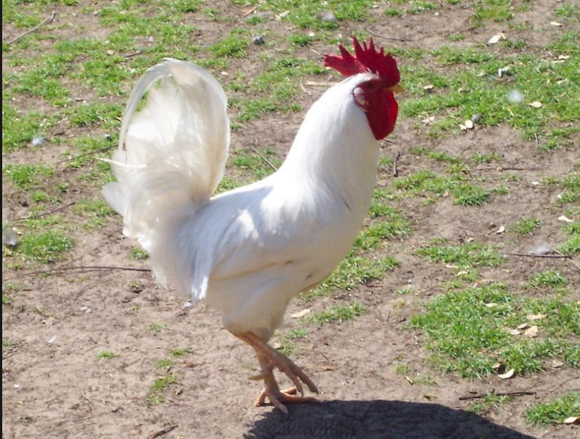
300 מיליון
בעלי חיים מומתים מדי
שנה למאכל בישראל
4,000
בעלי חיים אוכל ישראלי
ממוצע במהלך חייו

Slide 40

אנחנו הרבה מעל לממוצע ה-OECD
ישראלי ממוצע צורך 86 ק"ג בשר (בקר, עוף, הודו, חזיר) בשנה
OECD-FAO Agricultural Outlook (Edition 2015)

Slide 41


אלופי העולם בעוף
מקום מכובד
בצריכת בקר
OECD-FAO Agricultural Outlook (Edition 2015)

Slide 42



בישראל צורכים פי 2.2 מכמות החלבון המומלצת
ואוכלים כמחצית מצריכת הסיבים המומלצת (לא אוכלים מספיק ירקות, פירות ודגנים)
מקור הלמ"ס : *מאזן אספקת מזון 2012;
**הסקר החברתי לשנת 2010 בנושא בריאות ואורח חיים

Slide 43
אז מה
עושים????

Slide 44

צעד אחד קטן...
יכול לשנות את העולם

Slide 45


"אם כל אדם בבריטניה יימנע מאכילת בשר למשך יום אחד בשבוע, הדבר ימנע פליטת גזי חממה בכמות שוות-ערך להשבתת 5 מיליון מכוניות"
אל גור וד"ר ראג'נדרה פאצ'אורי, ראש פאנל האו"ם לנושא שינויי האקלים, בעת קבלת פרס נובל

Slide 46


בישראל = הורדת 500,000
מכוניות מכבישי הארץ לצמיתות

Slide 47

חסכון של למעלה מ- 100
    מקלחות בחודש לאדם

Slide 48


משרד הבריאות ממליץ:
תזונה ים תיכונית
הממד הבריאותי
הממד הסביבתי (קיימות)
הממד החברתי-תרבותי
הממד הכלכלי

Slide 49


צמצום צריכת בשר משפר את
הבריאות
תזונה הכוללת יותר ירקות ופחות בשר מקטינה את הסיכוי לחלות
בסוכרת מסוג 2 ב-20%.
שיעורי התמותה הכוללת גבוהים יותר בקרב אלו
שאוכלים בשר אדום או בשר מעובד על בסיס יומי.
מקורות: PLOS Medicine June 14, 2016, מחקר ארוך טווח על 200,000 איש
The Journal of the American Osteopathic Association, May 2016

Slide 50

צמצום צריכת בשר משפר את
הבריאות
צמצום צריכת הבשר האדום, העלאת צריכת ירקות ופירות ושמירה על המלצות התזונה יכול:
למנוע 5.1 מיליון מקרי מוות בשנה
לחסוך 30% מפליטות גזי החממה הצפויים ממשק המזון בשנת 2050.
מקור:
סקירה של מחקרים מקיפים הכוללים למעלה ממיליון וחצי איש
Oxford Martin School, March 2016

Slide 51



מילה על דגים
רוב הדגים הנצרכים בישראל מכילים כמויות זניחות של אומגה 3
דגים מכילים כמויות לא מבוטלות של המתכת כספית, דיוקסינים - כימיקלים רעילים המצטברים ברקמות - ורעלנים נוספים כתוצאה מפסולת וזיהום הים
חוות דגים בים משאירות מדבר מתחתן
מעריכים שעד 2048 לא יישארו עוד דגים בים

Slide 52




ומה עם חלבון?
אדם בוגר צריך כ-0.8 גרם חלבון לכל ק"ג ממשקל גופו .
חלבון מהצומח יש בקטניות (עדשים, שעועית, סויה, פול ותורמוס) ובדגנים (חיטה, אורז לסוגיו, שיבולת שועל, תירס, קינואה וכוסמת).

Slide 53

מאי 2017 נייר עמדה של משרד הבריאות ועמותת עתיד :
"צריכת סויה הינה בטוחה בכל שלבי החיים לרבות ינקות, ילדות והתבגרות הן בקרב נשים והן בקרב גברים ואף עשויה לספק יתרונות במצבים בריאותיים שונים"

Slide 54

דוגמה לצורך השוואה: בולונז
בקר טרי טחון | הודו | שבבי סויה* | חומר גלם (100 גרם)
253 | 240 | 257 | קלוריות (קק"ל)
18 | 15 | 50 | כמות חלבון (גרם)
19 | 20 | 1 | שומן (גרם)
7 | 5 | 0 | שומן רווי (גרם)
2.2 | 1 | 7.5 | כמות ברזל (מ"ג)
9 | 11 | 300 | כמות סידן (מ"ג)
0 | 0 | 18 | סיבים תזונתיים (גרם)
67 | 100-500 | 10 | נתרן (מ"ג)
2.9-5.9 | 2.5-4.4 | 1.9 | מחיר (ש"ח)
* לאחר השריה כמות גדולה פי 3

Slide 55
כמה זה עולה לנו?
עדשים יבשים | שבבי סויה | טופו | סייטן | חזה עוף | בקר טחון | הודו טחון
0.99 | 1.9 | 3 | 2.98 | 3.5 | 4 | 3.5 | מחיר ל-100 גרם (ש"ח)
26 | 50 | 15 | 25.5 | 22.5 | 18 | 15 | כמות חלבון (גרם)
3.8 | 3.8 | 20.0 | 11.7 | 15.6 | 22.2 | 23.3 | אגורות לגרם חלבון

Slide 56


יום שני ללא בשר בישראל

Slide 57

בשנת 2012

Slide 58

מיתגנו את הקמפיין הישראלי

Slide 59





עשינו דרך ארוכה
ירידה של כ- 10%
בצריכת הבשר בשנת 2014
1
הכנסת הנושא לשיח הציבורי
2
שיעור גבוה של חשיפה ומודעות לקמפיין
3
מאות אלפי אנשים כבר אימצו את יום שני ללא בשר
4
אימוץ רשמי של ראש הממשלה, משרד החוץ, חברות הסעדה וארגונים רבים
5

Slide 60


תחומי פעילות מרכזיים 2016
הסברה
ציבורית
הסעדה
מוסדית
מערכות
חינוך

Slide 61





אנחנו באינספור ארגונים

Slide 62

אפילו במזנון הכנסת

Slide 63


אנחנו כח משמעותי בתנועה עולמית

Slide 64

ואפילו מצאנו שותפים "מפתיעים"...

Slide 65
אז מה עושים
מחר בבוקר?

Slide 66


מצטרפים למסע (ועושים לייק)
1

Slide 67

נכנסים לאתר ונרשמים לתזכורת
2
www.meatlessmonday.co.il
הירשמו לקבל תזכורת שבועית

Slide 68









נהנים ממגוון מנות מהצומח
3

Slide 69






יום אחד ללא בשר יכול
לשנות את העולם
תודה!

